Slide 1
Фотоизображение три в одном
Брагин Роман P3316

Slide 2
Задание:
Необходимо продемонстрировать и обосновать фотоизображение в котором одновременно можно увидеть три типа фотоизображений:
I - Указывающие – фотографии, которые используются в научных публикациях;
II - Предписывающие – политика и рекламная деятельность; I
II - Художественные фотографии.

Slide 3
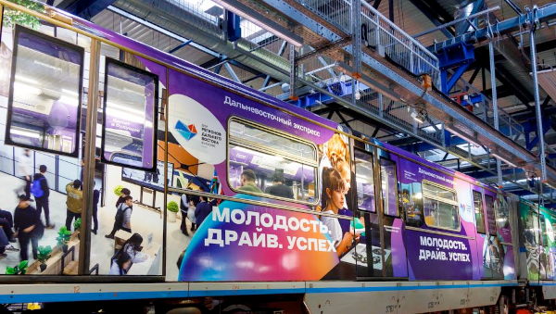
Фотоизображение

Slide 4
I. Указывающее фотоизображение
в исследованиях по урбанистике и транспорту (оформление общественного транспорта);
в социологических работах о молодёжной политике и визуальной среде города;
в маркетинговых и медиа-исследованиях как пример интеграции рекламы в городскую инфраструктуру;как иллюстрацию к теме современного общественного пространства (люди, транспорт, индустриальная среда).

Slide 5
II. Предписывающее фотоизображение
На борту трамвая размещены рекламные и идеологические сообщения:
«Молодость. Драйв. Успех»
«Дальневосточный экспресс»
присутствует визуальное воздействие, формирующее установки и ценности (успех, энергия, молодёжь);
используется яркий дизайн, лица людей, слоганы — типичные инструменты рекламной и социальной коммуникации.

Slide 6
III. Художественное фотоизображение
Изображение также обладает художественной ценностью:
продуманная цветовая композиция (фиолетовые, синие, тёплые оттенки);
динамика сцены: движение людей, ритм линий, индустриальное пространство депо;
многослойность кадра: — люди внутри и снаружи — отражения в окнах — сочетание техники и человеческого присутствия;
фотография может восприниматься как эстетический образ городской жизни.

Slide 7
Заключение
Данное изображение объединяет указывающую, предписывающую и художественную функции, демонстрируя, как в современной визуальной культуре фотография становится одновременно средством анализа, воздействия и эстетического восприятия.

